Slide 1
Sistema Almoxarifado

Slide 2
Requisição

Slide 3
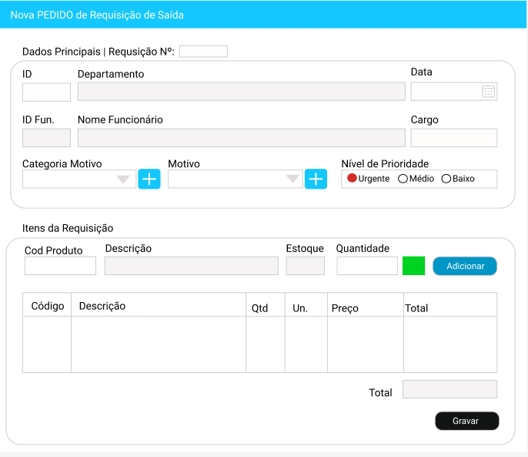
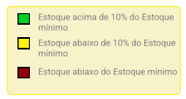
Wireframe
Ao colocar o mouse sobre a imagem do status deve ser exibido o Tooltip

Slide 4
Regras Requisição
RN | Localização | Especificação
RN01 | Tela Requisição > Campos | Todos os campos são obrigatórios, com exceção dos campos: [Nome Funcionario] Ao clicar no botão gravar (final da página) Sistema deve verificar se existe campos obrigatórios e não preenchidos. Se existir, esses campos devem ficar com a cor de fundo vermelha.
RN02 | Tela Requisição > Campos | Ao entrar dentro de um campo o fundo deve ficar com a cor verde.
RN03 | Tela Requisição > Campos | Os campos ID, [Quantidade] só devem aceitar valores inteiros.
RN04 | Tela Requisição > Categoria Motivo | Ao carregar a tela os dados da Categoria Motivo devem ser carregados da API. Atenção: Para simular crie dados fakes em um arquivo dados.js dentro da pastas scripts.

Slide 5
Regras Requisição
RN | Localização | Especificação
RN05 | Tela Requisição > Motivo | Todo motivo está atrelado a uma Categoria de Motivo. Ao alterar os dados de uma categoria do motivo o campo motivo deve exibir somente os motivos da categoria selecionada. Se a categoria não estiver nenhum motivo correspondente o campo [MOTIVO] deve ficar desabilitado e com a cor de fundo cinza.
RN06 | Tela Requisição > [ ID] [Departamento] | Ao digitar um código no campo [ID] e esse existe na base de dados ou API o sistema deve exibir a descrição do departamento no campo Departamento. Se ao digitar um código, o mesmo não existir, logo a descrição deverá está vazia do campo Departamento.
RN07 | Tela Requisição > [ ID Fun] [Nome Funcionario] | Ao digitar um código no campo ID Func e esse existe na base de dados ou API o sistema deve exibir o nome do funcionário no campo [Nome Funcionario]. Se ao digitar um código, o mesmo não existir, logo o campo [Nome Funcionario] fica vazio.

Slide 6
Regras Requisição
RN | Localização | Especificação
RN08 | Tela Requisição > [ ID] [Descricao Produto] [Estoque] | Ao digitar um código no campo Cod Produto e esse existe na base de dados ou API o sistema deve exibir o nome do Produto e no campo [Estoque] a quantidade de itens em seu estoque. Se o código não existir, os campos Descrição do Produto e Estoque devem ficar em brancos.
RN09 | Tela Requisição > Campo [Quantidade] | Campo quantidade só é habilitado, depois que um produto for localizado e quantidade em estoque for maior que zero.
RN10 | Tela Requisição > Campo [Quantidade] | O campo Quantidade só deve aceitar valores inteiros maior que zero.
RN11 | Tela Requisição > Botão Gravar | O botão gravar só deve ficar ativo depois que o valor da quantidade informada for maior que zero e se a quantidade for menor ou igual ao valor exibido no estoque.

Slide 7
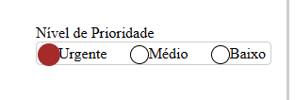
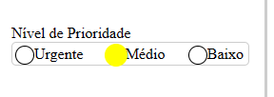

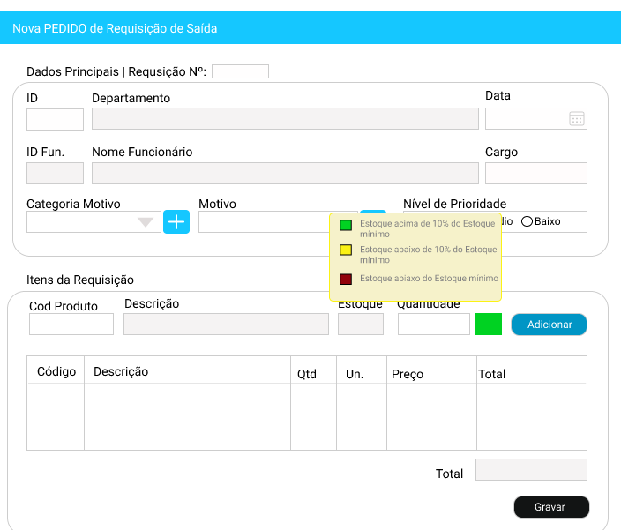
Regras Requisição
RN | Localização | Especificação
RN12 | Tela Requisição > Nivel Prioridade | Ao marcar um nível de prioridade esse deve mudar a cor conforme exemplo abaixo:
RN13 | Tela Requisição > Elemento Status Estoque | O elemento Status Estoque é o retângulo exibido ao lado do campo quantidade e deve ficar com as cores a seguir e conforme legenda.

Slide 8
Regras Requisição
RN | Localização | Especificação
RN14 | Tela Requisição > Status Estoque > ToolTip | Ao colocar o mouse sobre o elemento Status Estoque (retângulo) deve ser exibido a legenda a seguir.

Slide 9
Caso de Teste
Projeto: Almoxarifado.
RN:01 - Campos
CT:01
Pré-condição: Tela de almoxarifado, Já estar aberta.
Ação(Passos): | Resultado:
1. Todos os campos são obrigatórios, com exceção dos campos: [Nome Funcionário] | 1. Campos preenchidos.
2. Sistema deve verificar se existe campos obrigatórios e não preenchidos. | 2. Validar se os Campos foram preenchidos.

Slide 10
Caso de Teste
Projeto: Almoxarifado.
RN:02 - Campos
CT:02
Pré-condição: Tela de almoxarifado, Já estar aberta.
Ação(Passos): | Resultado:
1. Clicar em um Campo | 1. O fundo do Campo deve ficar com a cor verde.

Slide 11
Caso de Teste
Projeto: Almoxarifado.
RN:03 - Campos
CT:03
Pré-condição: Tela de almoxarifado, Já estar aberta.
Ação(Passos): | Resultado:
1. Adicionar valores inteiros no Campo [ID] | 1. Os campos ID, [Quantidade] só aceitarem valores inteiros.

Slide 12
Caso de Teste
Projeto: Almoxarifado.
RN:04 - Categoria Motivo
CT:04
Pré-condição: Tela de almoxarifado, Já estar aberta.
Ação(Passos): | Resultado:
1. Carregar dados da Categoria Motivo | 1. Carregar na tela os dados da Categoria Motivo que devem ser carregados da API.

Slide 13
Caso de Teste
Projeto: Almoxarifado.
RN:05 – Motivo
CT:05
Pré-condição: Tela de almoxarifado, Já estar aberta.
Ação(Passos): | Resultado:
1. Alterar os dados de uma categoria do motivo | Ao alterar os dados de uma categoria do motivo o campo motivo exibirá somente os motivos da categoria selecionada. Se a categoria não estiver nenhum motivo correspondente o campo [MOTIVO] estará desabilitado e com a cor de fundo cinza.

Slide 14
Caso de Teste
Projeto: Almoxarifado.
RN:06 - [ ID] [Departamento]
CT:06
Pré-condição: Tela de almoxarifado, Já estar aberta.
Ação(Passos): | Resultado:
1. Digitar um código no campo [ID] | Ao digitar um código no campo [ID] , existirá na base de dados ou API. O sistema exibirá a descrição do departamento no campo Departamento. Se digitar um código, e o mesmo não existir, logo a descrição estará vazia no campo Departamento.

Slide 15
Caso de Teste
Projeto: Almoxarifado.
RN:07 - [ ID Fun] [Nome Funcionario]
CT:07
Pré-condição: Tela de almoxarifado, Já estar aberta.
Ação(Passos): | Resultado:
1. Digitar um código no campo [ID Func] | Ao digitar um código no campo ID Func, existirá na base de dados ou API o sistema exibirá o nome do funcionário no campo [Nome Funcionario]. Se ao digitar um código, o mesmo não existir, logo o campo [Nome Funcionario] fica vazio.

Slide 16
Caso de Teste
Projeto: Almoxarifado.
RN:08 - [ ID] [Descricao Produto] [Estoque]
CT:08
Pré-condição: Tela de almoxarifado, Já estar aberta.
Ação(Passos): | Resultado:
1. Digitar um código no campo [Cod Produto] | Ao digitar um código no campo Cod Produto , existirá na base de dados ou API o sistema exibirá o nome do Produto e no campo [Estoque] a quantidade de itens em seu estoque. Se o código não existir, os campos Descrição do Produto e Estoque devem ficar em brancos.

Slide 17
Caso de Teste
Projeto: Almoxarifado.
RN:09 - Campo [Quantidade]
CT:09
Pré-condição: Tela de almoxarifado, Já estar aberta.
Ação(Passos): | Resultado:
1. Digitar um código no campo [Cod Produto] | 1. Campo quantidade é habilitado, depois que um produto é localizado e quantidade em estoque for maior que zero.

